Slide 1
Типы проявления болезней

Slide 2
Развитие патологического процесса сопровождается появлением на растении признаков, или симптомов болезни. Каждому заболеванию присущи свои характерные признаки, однако от условий внешней среды в их проявлении наблюдаются некоторые отклонения болезни, и симптомы, нетипичные для неё.
Все разнообразные симптомы болезней – и инфекционных, и неинфекционных – можно объединить в несколько типов.

Slide 3
I ТИП – разрушение тканей
1.Гниль – разложение растительной ткани.
а) Мокрая гниль – сопровождается ослизнением
б) Сухая гниль – сопровождается разложением ткани с образованием порошистой массы.
Гнили являются одним из наиболее широко распространенных типов болезней растений. При этом загниванию подвергаются все части растений,
но особенно те, которые богаты водой и запасными питательными веществами. Гнили могут возникать вследствие микозов, бактериозов, нематодозов.
2.Некроз – омертвление тканей с наличием бурой или черной окраски. Проявляется на листьях, плодах, зеленых ветвях и стволах. При некрозе образуются пятна различной формы (округлые, овальные, расплывчатые, угловатые, с ободком и т.п.), окраски (белые, бурые, черные, красные, с ободком, без ободка и т.п.), консистенции (плотные, слизистые).
Некрозы характерны для микозов, бактериозов, вирозов, нематодозов.

Slide 4
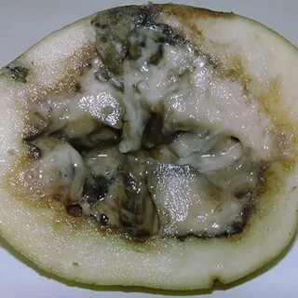
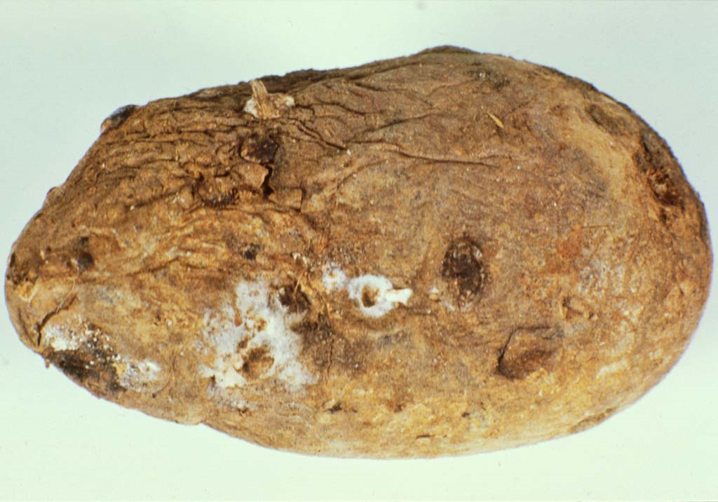
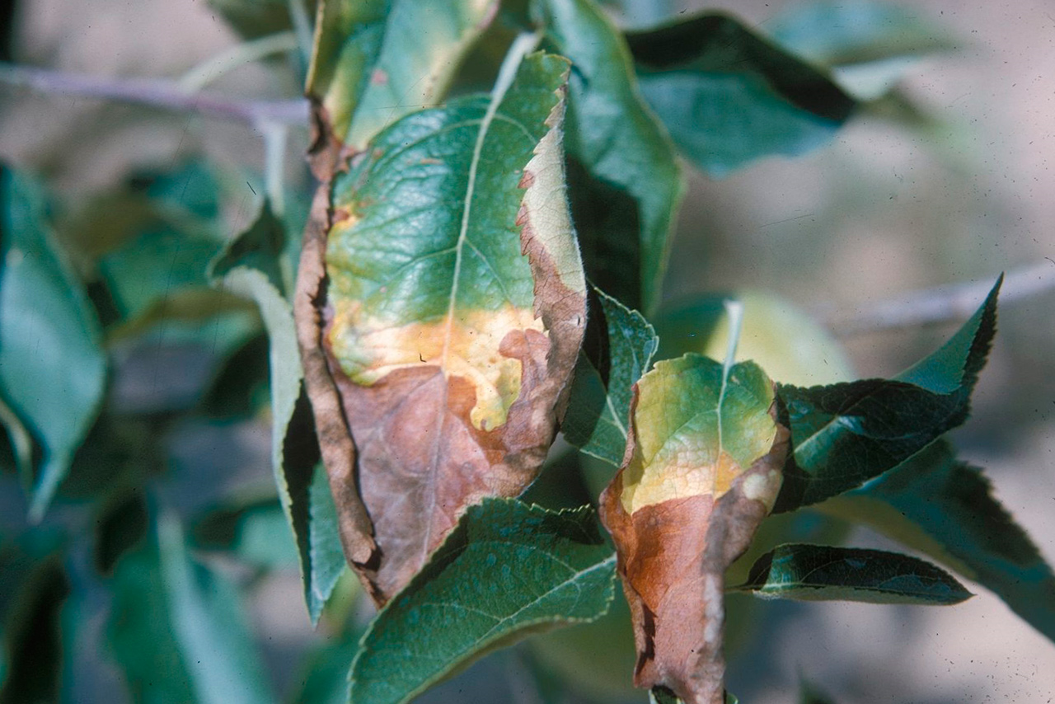
Сухая гниль картофеля
Мокрая гниль картофеля
Некроз яблони

Slide 5
3.Язвы. Возникают при поражении насыщенных водой органов и тканей растений. В тканях образуется углубление, в котором можно наблюдать спороношение возбудителя. Язвы характерны для заболеваний типа антракноза.
4.Увядание или вилт – снижение тургора всего растения или отдельных его частей. Происходит вследствие поражения корневой и проводящей систем. Причиной вилта могут быть грибы, бактерии, нематоды, а также неблагоприятные условия среды (засуха и др.).
5.Камедетечение (слезотечение, гоммоз) – истечение из пораженных органов клейкой желтой или бурой жидкости, иногда густеющей и застывающей в виде стекловидных скоплений.

Slide 6
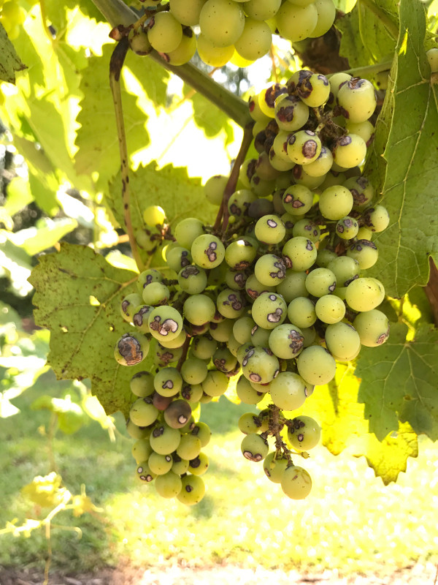
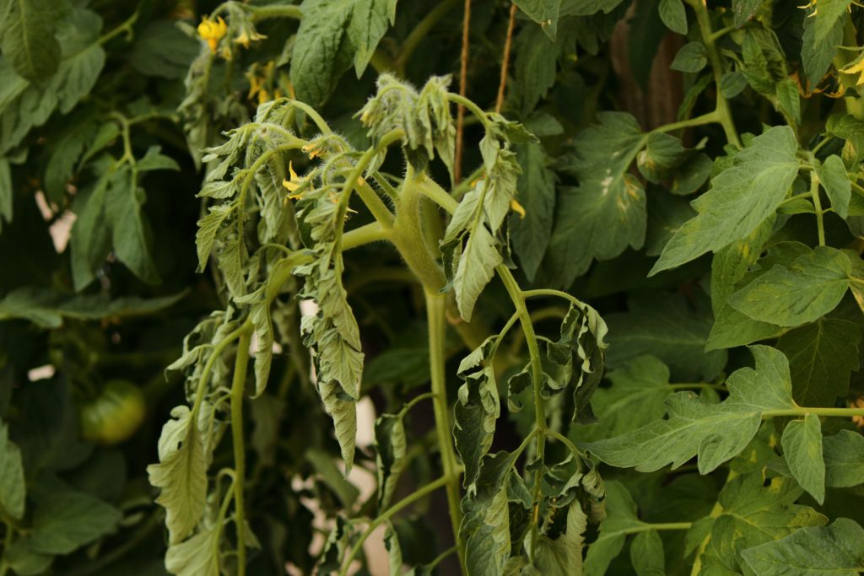
Фузариозное увядание
томатов
Антракноз винограда

Slide 7
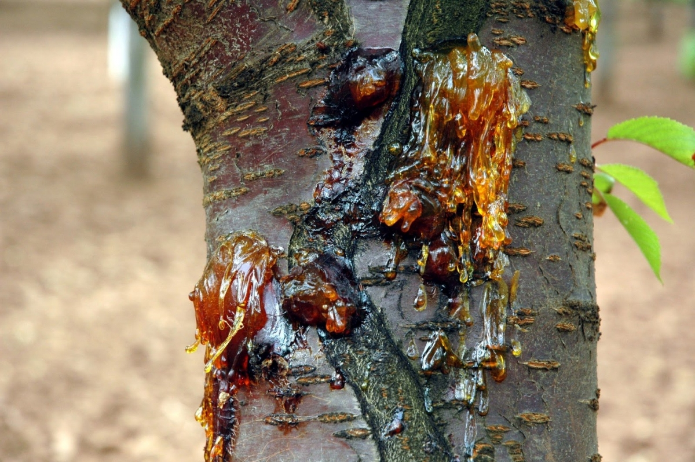
Камедетечение вишни

Slide 8
II ТИП – новообразование тканей
1.Опухоли, наросты, галлы – разрастание растительной ткани вследствие гипертрофии и гиперплазии. Опухоли образуются на корнях, клубнях, корнеплодах, реже на листьях, побегах и других органах. Образование наростов, опухолей, галлов – характерные признаки болезней, вызываемых грибами, бактериями, вирусами, нематодами.
2.«Ведьмины метла» – ненормальное, скученное, обильное образование побегов на ограниченном участке стебля. Характерны для вирусных, грибных заболеваний и т.п.

Slide 9
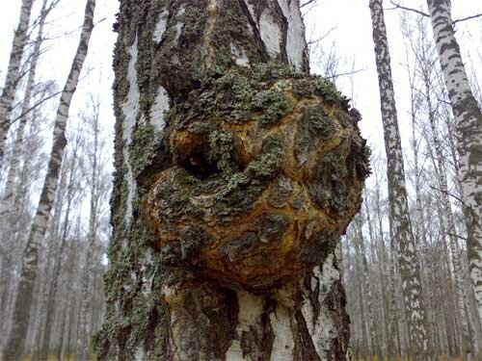
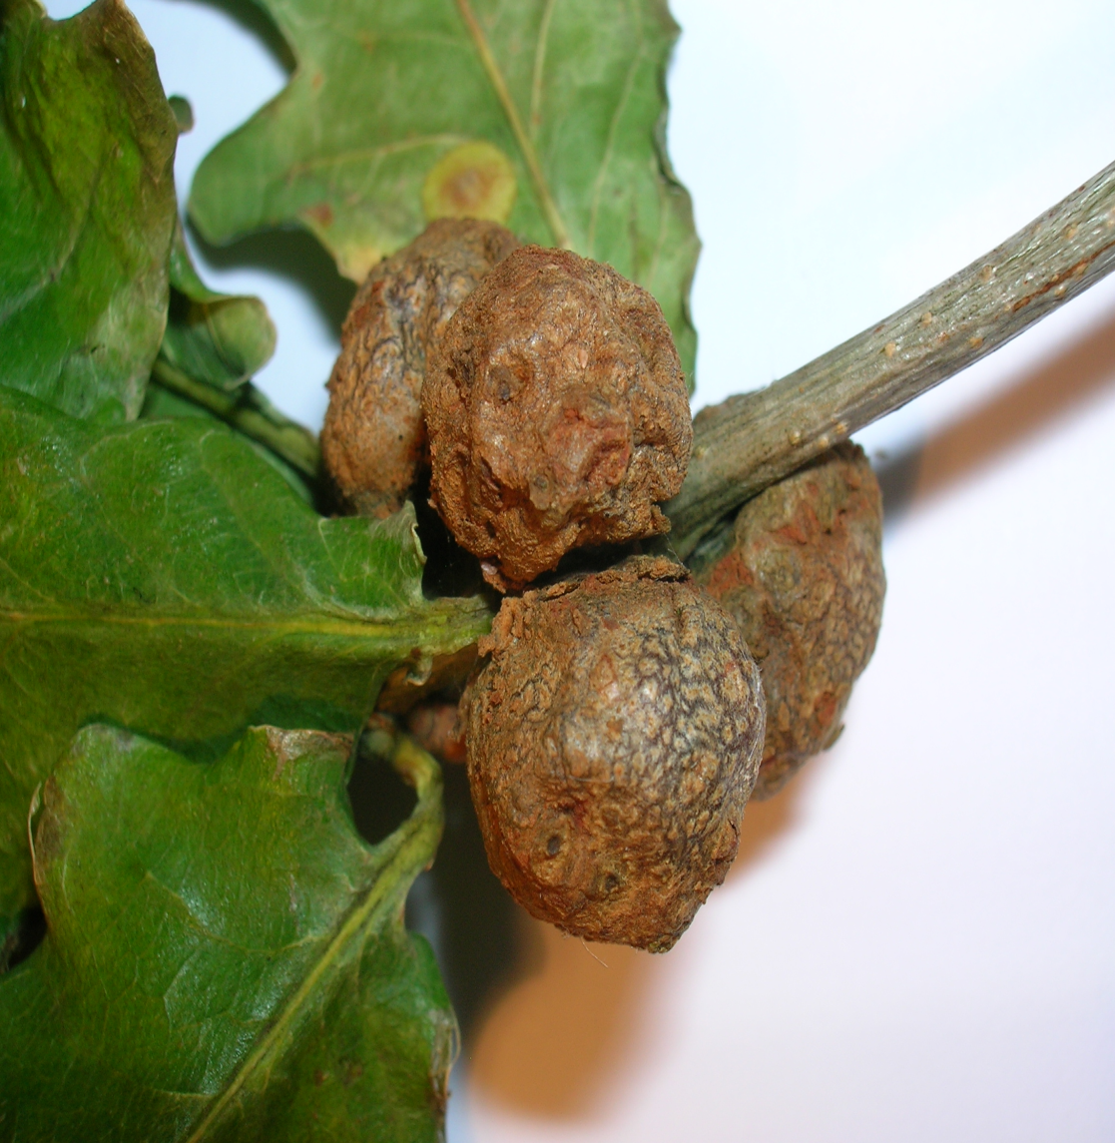
Галлы на дубе
Наросты на деревьях

Slide 10
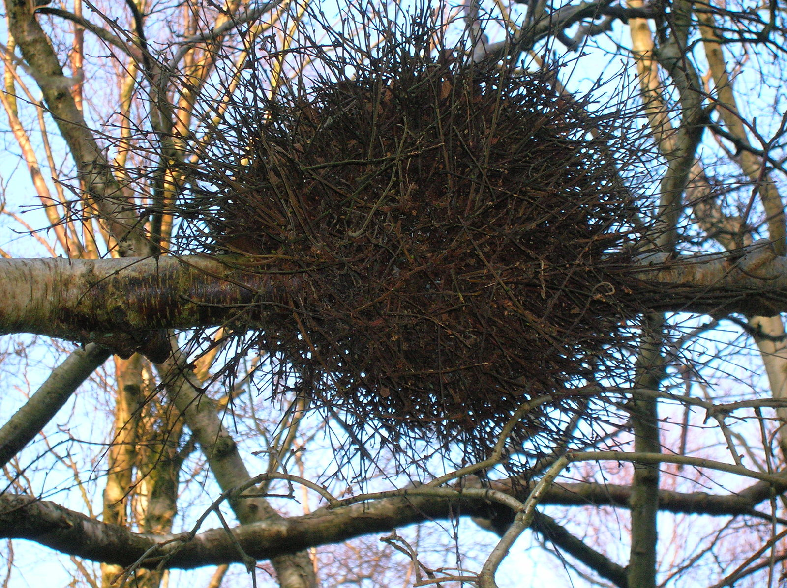
«Ведьмины метла»

Slide 11
III ТИП – изменение окраски органов растений
1.Хлороз – пожелтение зеленых органов растений между жилками или сплошь. Причины, нарушение химического питания, поражение патогенами и т.п.
2.Бруниссура – покоричневение поверхности листьев винограда между жилками. Возникает из –за недостатка калия.
3.Краснуха – зеленые органы растений приобретают красный цвет.
4.Мозаика – беспорядочное чередование естественно окрашенных участков с более светлыми или темными (пестролепестность). Причинами обычно бывают нарушение питания или поражение вирусами.
5.Альбикация – полная или частичная утрата листьями зеленой окраски.

Slide 12
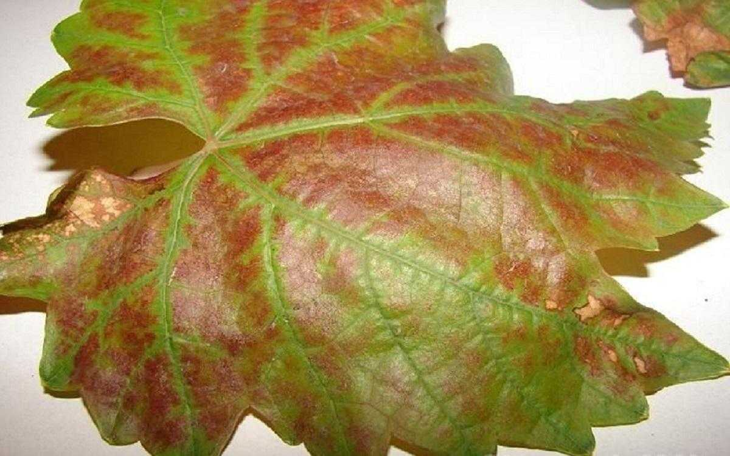
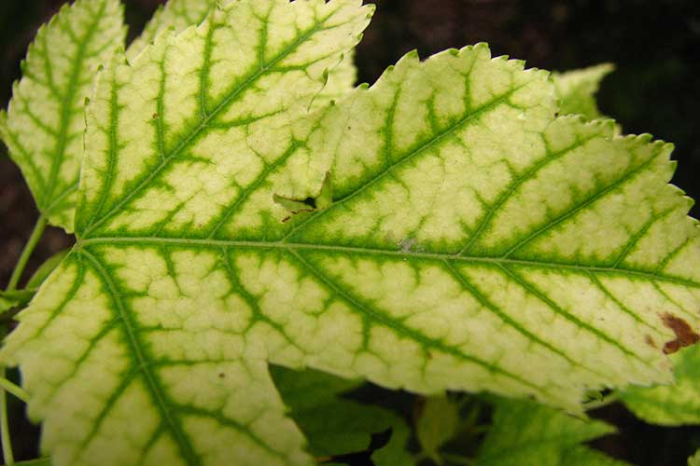
Хлороз малины
Краснуха винограда

Slide 13
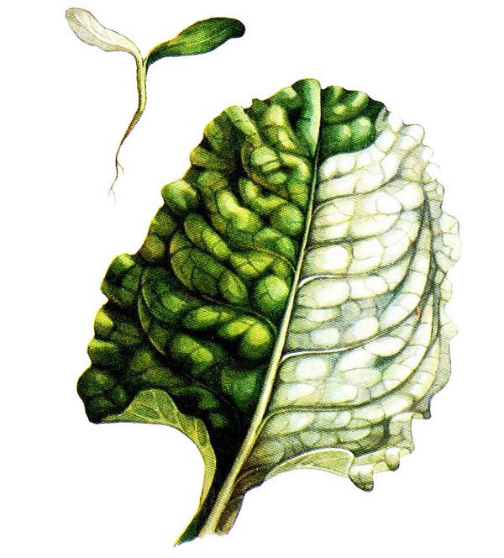
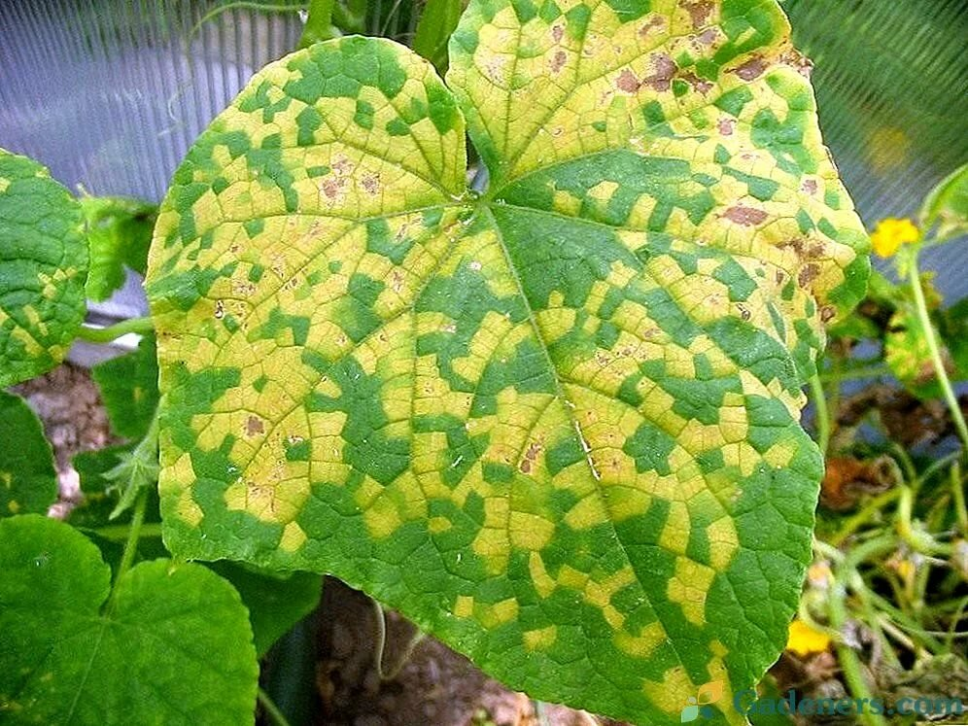
Мозаика огурцов
Альбикация свеклы

Slide 14
IV ТИП – изменение формы органов (деформации)
Деформация представляет собой изменение формы пораженного органа (скручивание, морщинистость или нитевидность листьев, махровость цветков, уродливость плодов и т.д.). Деформации характерны для болезней, вызываемых грибами, вирусами, микоплазмами, нематодами.
1.Пролиферация цветков и плодов – уродливость, деформация цветков и плодов.
2.Фасциация – ремневидное сплющивание и скручивание стеблей.
3.Скручивание – свертывание краем листьев в трубку или в воронку.
4.Розеточность – ненормальное укорачивание междоузлий. В результате листья скучены в виде розетки.
5.Курчавость (морщинистость, волнистость, гофрировка) – разрастание отдельных участков листа вследствие быстрого роста клеток паренхимы, опережающего рост листовых жилок.
6.Кармашки – уродливо нарастающие завязи у косточковых пород, когда вместо плодов образуются мешковидные образования.

Slide 15
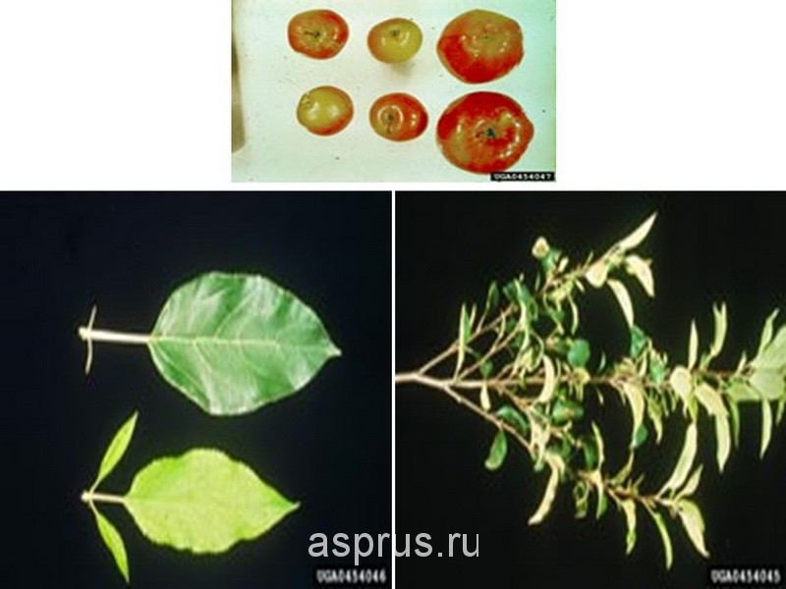
Пролиферация яблони

Slide 16
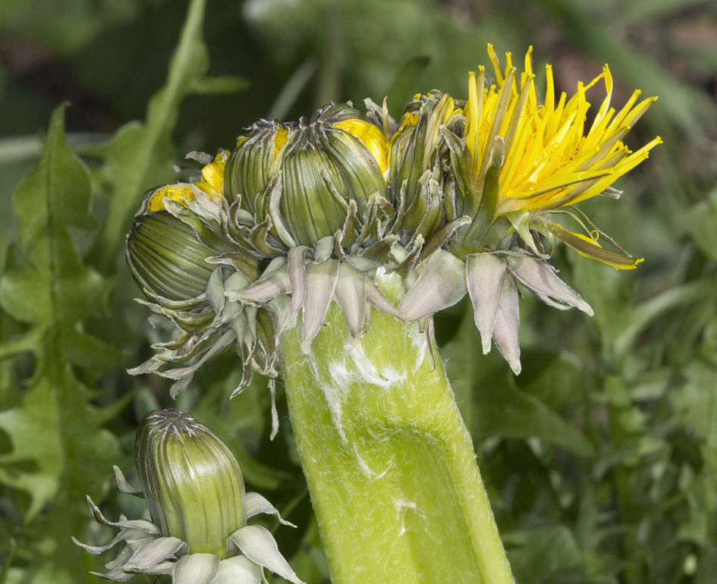
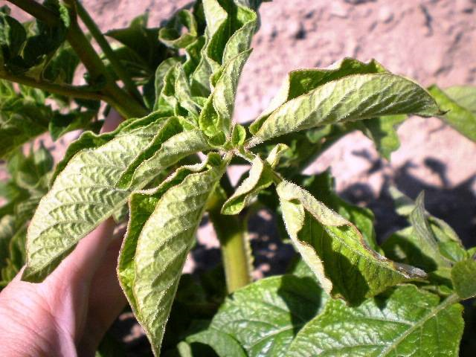
Скручивание листьев томатов
Фасциация томатов

Slide 17
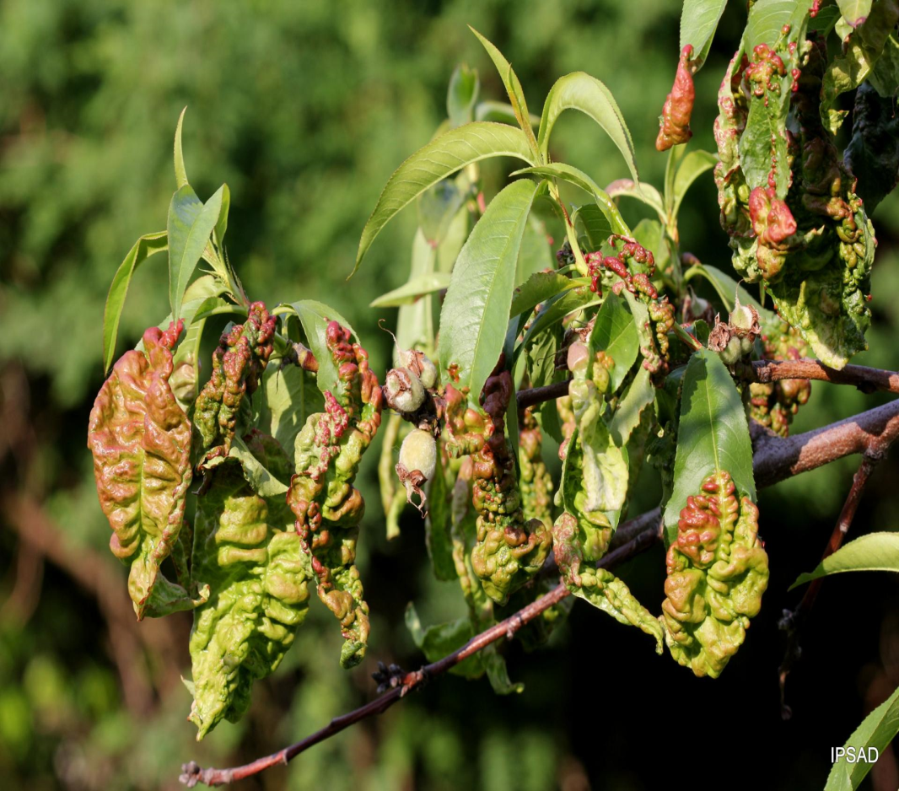
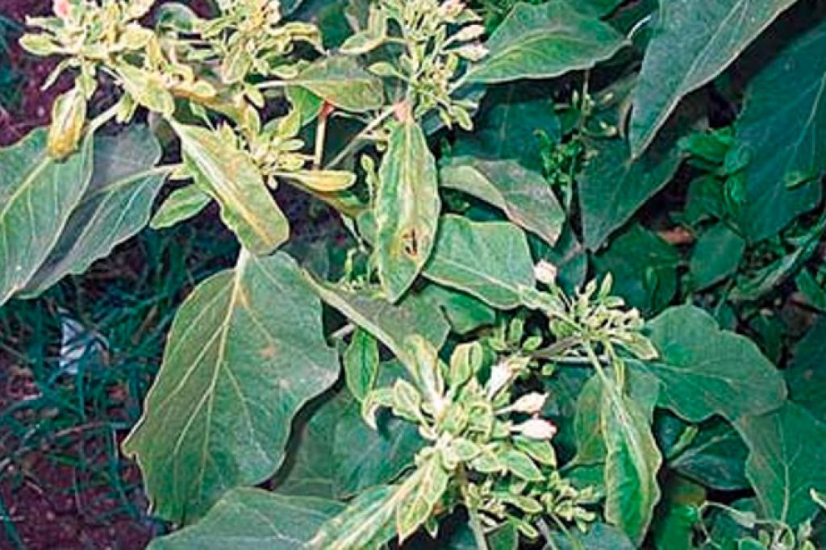
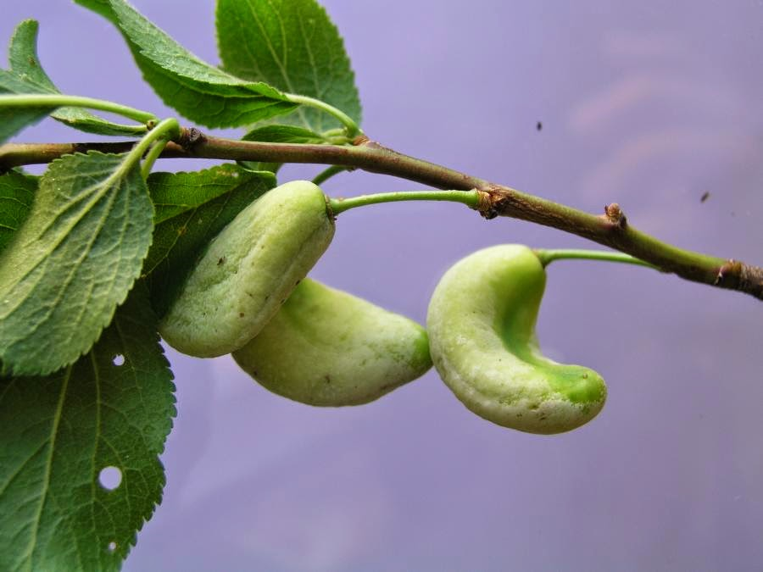
Розеточность яблони
Курчавость листьев персика
Кармашки слив

Slide 18
V ТИП –образование на поверхности растений спороношений
или скоплений грибницы паразита
1.Плодовые тела грибов – трутовики.
2.Пустулы – подушечки спороношения патогенных грибов, образующиеся на поверхности пораженных растений, до созревания прикрытия эпидермисом. Пустулы являются наиболее типичным признаком ржавчинных болезней, на пораженных органах – бугорки, кучки спор, имеющие желтую, бурую, оранжевую, коричневую, черную окраску.
3.Налет – образование мицелия и спороношения фитопатогенных грибов на поверхности пораженных органов. Это мучнистые росы и др. Хотя налеты могут возникать и при бактериозах и даже нематодозах.
4.Склероции – плотно переплетенный и обезвоженный мицелий образует тела различной формы и размеров, способные хорошо переносить неблагоприятные условия (спорынья злаков и мумификация плодов яблони).
5.Головня – разрушение отдельных органов и тканей с превращением их в темную пылящую массу телиоспор (хламидоспор). Чаще образуется на генеративных органах растений.

Slide 19
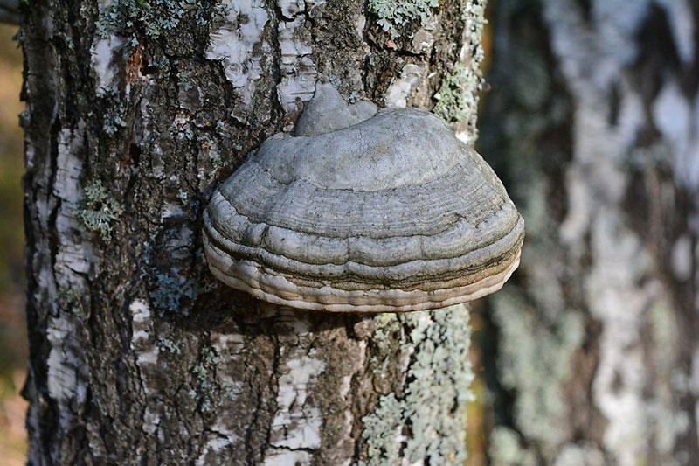
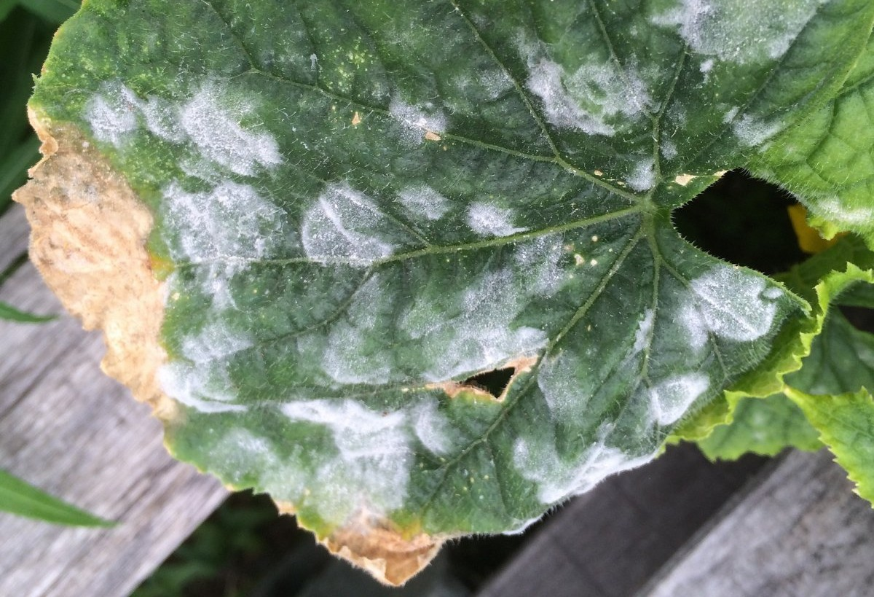
Мучнистая роса огурцов (налет)
Гриб-трутовик

Slide 20
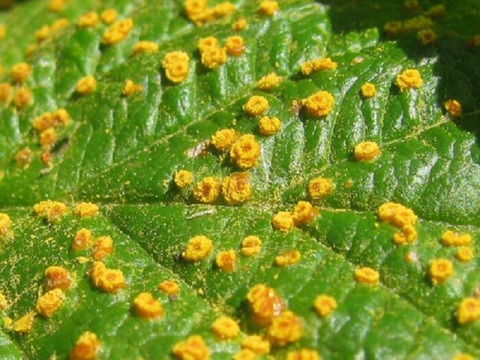
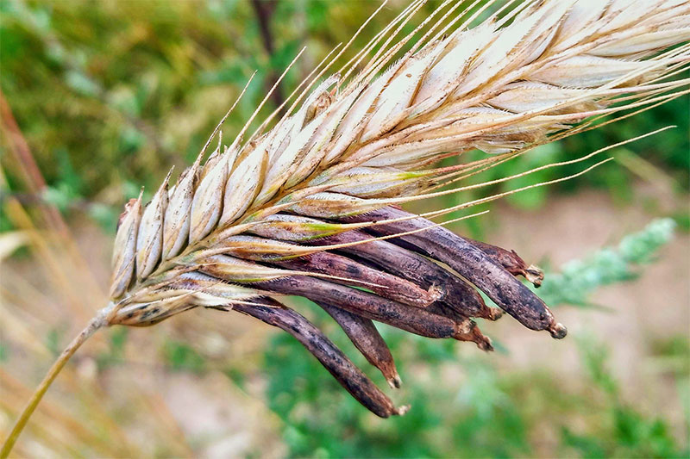
Спорынья ячменя (склероции)
Ржавчина малины (пустулы)

Slide 21
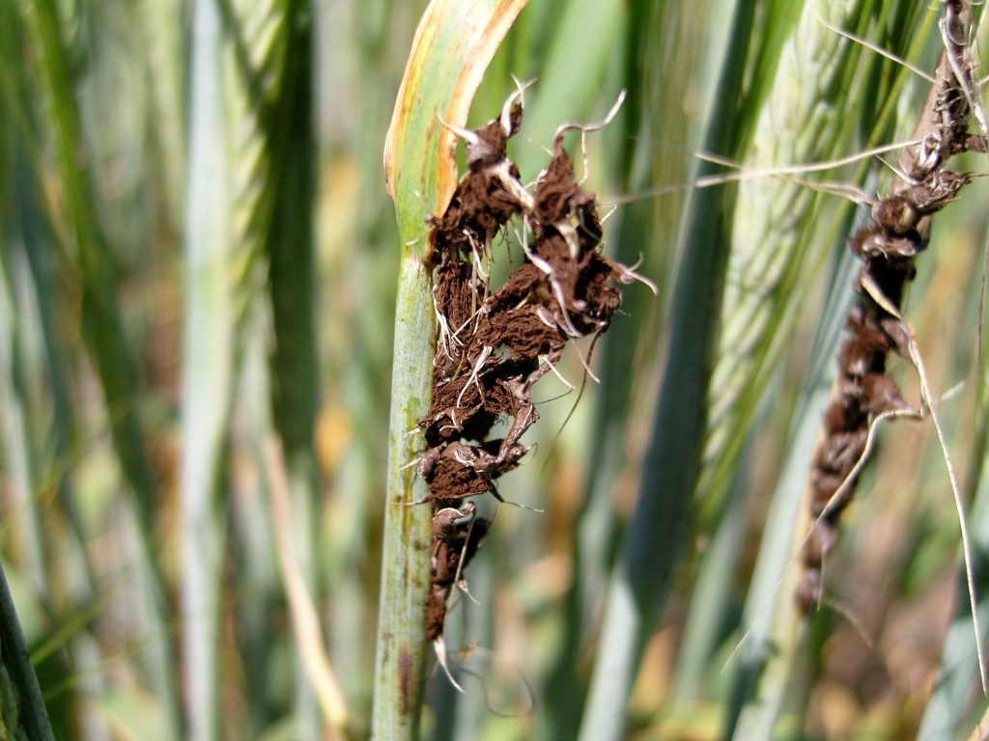
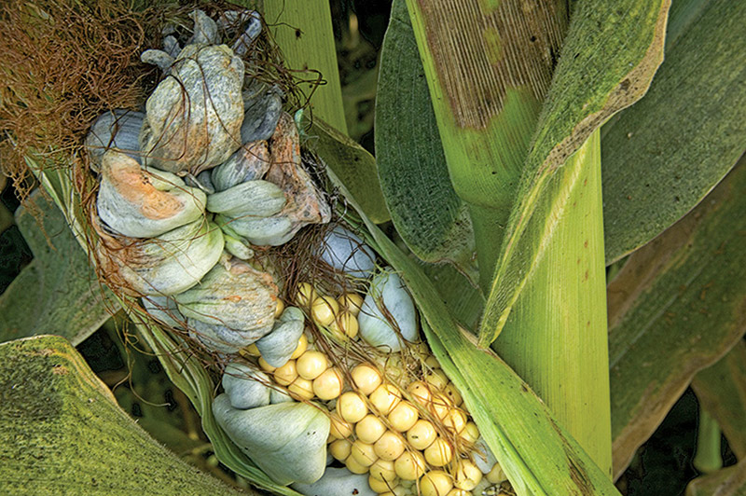
Пузырчатая головня кукурузы
Пыльная головня пшеницы

